Slide 1
Підсумкова контрольна робота зі світової літератури учениці 9-В класу Великолучківської ЗОШ I-III Яценович Оксани

Slide 2
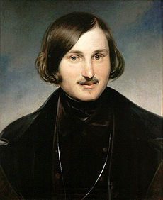
Тема: «Микола Васильович Гоголь. Життя та творчість»

Slide 3
Загальні відомості
Дата народження: 1 квітня 1809 р.
Місце народження: Великі Сорочинці Миргородського району Полтавської області, Україна.
Дата смерті: 4 березня 1852. (42 роки)
Місце смерті: Москва, Російська імперія.
Національність: українець.
Мова творів: російська.
Рід діяльності: письменник, драматург, прозаїк.

Slide 4
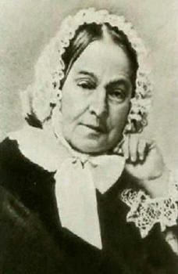
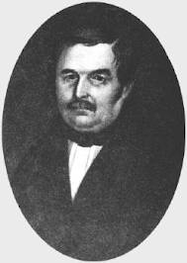
Біографія. Походження. Батьки.

Slide 5
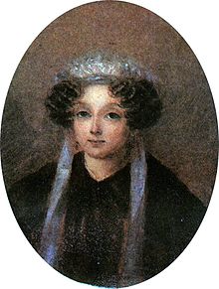
Марія Іванівна Гоголь-Яновська
Мати письменника 1791–1868, уроджена Косяровська, видана заміж 1805 року у віці чотирнадцяти років. Наречений був удвічі старший за неї. Крім Миколи, в сім'ї було ще одинадцять дітей.

Slide 6
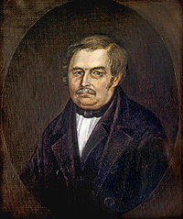
Василь Афанасійович Гоголь-Яновський
Батько Гоголя, (1777–1825), помер, коли синові було 15 років. Вважають, що сценічна діяльність батька, який був чудовим оповідачем і писав п'єси для домашнього театру українською мовою, визначила інтереси майбутнього письменника — у Гоголя рано виявився інтерес до театру.

Slide 7
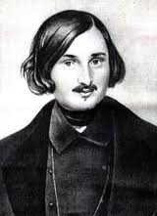
Микола Васильович Гоголь народився 1 квітня 1809 року в містечку Великі Сорочинці Полтавської губернії. Миколою його назвали на честь чудотворної ікони Святого Миколая. Згідно з сімейними переказами він походив із старовинного українського козацького роду і був нащадком відомого козака Остапа Гоголя, що був у кінці XVII століття гетьманом Правобережної Україні. У смутні часи української історії деякі з його предків приставали і до шляхетство, і ще дід Гоголя, Панас Дем'янович Гоголь-Яновський 1738–1805, писав в офіційному папері, що «його предки, прізвищем Гоголь, польської нації», хоча більшість біографів схильні вважати, що він все ж був «малоросом» (українцем).

Slide 8
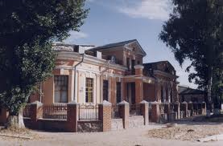
Освіта і студентські роки
Полтавське повітове училище

Slide 9
У 1818–1819 роках — навчався в Полтавському повітовому училищі.
У 1821–1828 — у Ніжинській гімназії вищих наук, де вперше виступив на сцені гімназійного театру як актор і режисер-постановник вистав.
Ще в студентські роки Гоголь переймається соціальними негараздами і налаштовується на таку діяльність, «щоб бути по-справжньому корисним для людства».

Slide 10
У гімназії Гоголь особливо охоче вивчав давню українську історію, народні звичаї та усну народну творчість, з якими знайомився не лише з друкованих джерел, а й на ніжинських базарах, у передмісті Магерки, де мав багато знайомих. Пізніше ніжинські типи, окремі сценки увійшли до творів письменника.
У Ніжині Гоголь написав свої перші літературні твори і опублікував деякі з них у рукописних журналах та альманахах. Тут з'явилися його вірші «Италия», «Новоселье», «Непогода», «Две рыбки», «Битва при Калке», поема «Ганс Кюхельгартен», сатири «Насмешнику некстати», «Нечто о Нежине, или Дуракам закон не писан», драматичні твори.

Slide 11
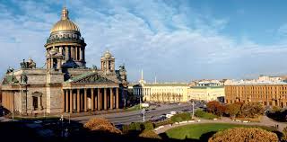
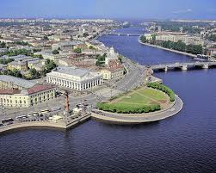
У Петербурзі

Slide 12
Мріючи про літературну діяльність 1828 року Гоголь поїхав до Петербургу. Матеріальна незабезпеченість примусила його поступити на службу чиновником Департаменту уділів.
1829-го він опублікував свій перший твір — поему «Ганс Кюхельгартен».
Того ж року в журналі «Отечественные записки» з'явилася повість «Басаврюк, або Вечір проти Івана Купала», перша з циклу «Вечори на хуторі біля Диканьки». Ці твори були романтичної спрямованості, підкріплені грунтовними знання усної народної творчості. Ліризм, проникливість і любов автора до зображуваного справляли враження на читача.

Slide 13
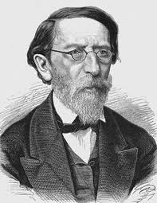
Наприкінці 1833 року Гоголь клопочеться про місце професора історії в Київському університеті св. Володимира. Спонукала до цього, зокрема, й дружба з Михайлом Максимовичем, професором-земляком, етнографом, фольклористом, істориком, ботаніком, майбутнім ректором цього ж університету.
1835 року займає кафедру історії у Санкт-Петербурзькому Імператорському університеті, але через короткий час змушений полишити професорську діяльність. Він остаточно порвав з педагогічною діяльністю.
Михайло Максимович

Slide 14
За кордоном
Невдовзі після прем'єри п'єси Гоголь виїхав на досить тривалий час за кордон, відвідав Німеччину, Швейцарію, Францію, Італію.
В Італії пише перший том поеми-романа «Мертві душі», що виходить друком 1842 року.
Тонке відчуття геніального художника збурювалось нежиттєвістю образів ним створюваних, і тричі друга частина великої поеми, багаторічна праця художника, спалювалася ним.
Останні роки життя письменника сповнені драматичних пошуків себе в істині. Про це — у виданні 1847 року «Вибраних місць з листування з друзями», що, як і перший том «Мертвих душ», написані в Італії.

Slide 15
Повернення в Росію
1848 року Гоголь повернувся до Росії, посилено працював над другим томом «Мертвих душ», але (за відомою в СРСР версією) незадовго перед смертю спалив рукопис. Невдовзі після цього Микола Васильович Гоголь помер.

Slide 16
Смерть
З кінця січня 1852 року в будинку графа Олександра Толстого гостював ржевський протоієрей Матфей Костянтинівський, з яким Гоголь познайомився в 1849 році, а до того був знайомий по листуванню. Між ними відбувалися складні, часом різкі розмови, основним змістом яких було недостатнє смирення і благочестя Гоголя, наприклад, вимога о. Матвія: «Відречися від Пушкіна». Гоголь запропонував йому прочитати чистовика другої частини «Мертвих душ» для ознайомлення, з тим, щоб вислухати його думку, але отримав відмову священика. Гоголь наполягав на своєму, поки той не взяв зошити з рукописом для прочитання. Протоієрей Матфей став єдиним прижиттєвим читачем рукопису 2-ї частини. Повертаючи її автору, він висловився проти опублікування ряду розділів, «навіть просив знищити» їх (раніше, він також давав негативний відгук на «Вибрані місця…», назвавши книгу «шкідливою»).

Slide 17
Смерть Хом'якової, засудження Костянтиновського і, можливо, інші причини переконали Гоголя відмовитися від творчості і почати говіти за тиждень до Великого посту. 5 лютого він проводжає Костянтиновського і з того дня майже нічого не їсть. 10 лютого він вручив графу А. Толстому портфель з рукописами для передачі митрополиту Московському Філарету, але граф відмовився від цього доручення, щоб не погіршити Гоголя в похмурих думках.

Slide 18
Гоголь перестає виїжджати з дому. У 3:00 ночі з понеділка на вівторок 11-12 (23-24) лютого 1852 року, тобто в велике повечір'я понеділка першої седмиці Великого посту, Гоголь розбудив слугу Семена, звелів йому відкрити пічні засувки і принести з шафи портфель. Вийнявши з нього в'язку зошитів, Гоголь поклав їх у камін і спалив їх. На ранок, він розповів графу Толстому, що хотів спалити тільки деякі речі, заздалегідь на те приготовані, а спалив все під впливом злого духа. Гоголь, незважаючи на вмовляння друзів, продовжував суворо дотримуватися посту; 18 лютого зліг у ліжко і зовсім перестав їсти. Весь цей час друзі і лікарі намагаються допомогти письменнику, але він відмовляється від допомоги, внутрішньо готуючись до смерті.

Slide 19
20 лютого лікарський консиліум вирішується на примусове лікування Гоголя, результатом якого стало остаточне виснаження і втрата сил, ввечері він впав у безпам'ятство, а на ранок 21 лютого в четвер помер.
Опис майна Гоголя показала, що після нього залишилося особистих речей на суму 43 рубля 88 копійок. Предмети, що потрапили в опис, представляли із себе вчинені обноски і говорили про повну байдужість письменника до свого зовнішнього вигляду в останні місяці його життя. У той же час на руках у С. П. Шевирьова залишалися дві з гаком тисячі рублів, переданих Гоголем на благодійні цілі нужденним студентам Московського університету. Ці гроші Гоголь не вважав своїми, і Шевирьов не став їх повертати спадкоємцям письменника.

Slide 20
Память
Іменем Гоголя названі вулиці в містах Російської Федерації, України, Білорусії, Казахстану та інших республік пострадянського простору, а також у Китай. Іменем Гоголя названі кратер на Меркурії і пароплав.
На Україні день народження М. В. Гоголя відзначається багатьма громадянами як свято російської мови і привід згадати про єдність слов'янських народів

Slide 21
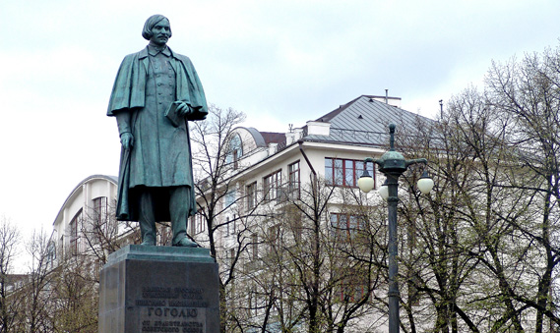
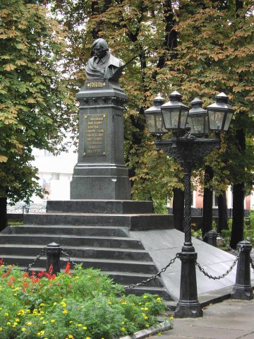
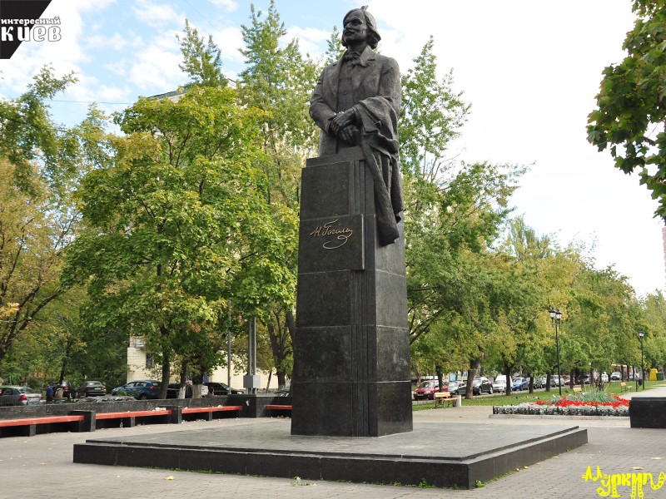
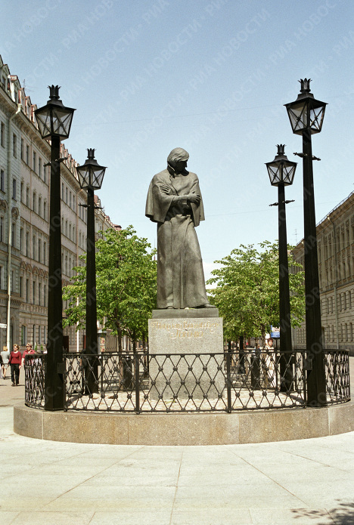
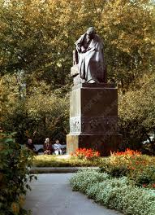

Slide 22
Кінець

